Slide 1
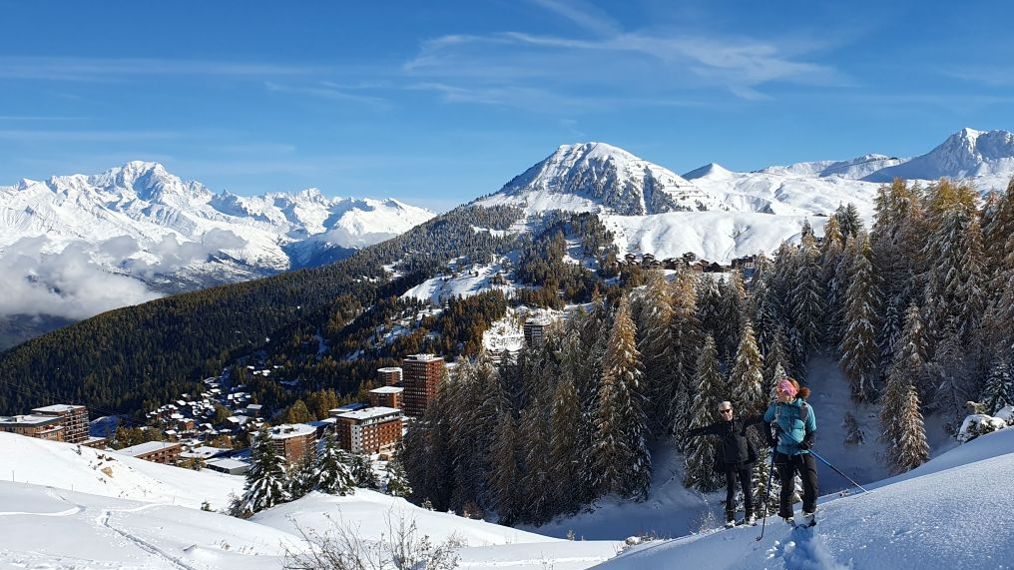

Soirée CSV
Janvier 2026

Slide 2
CSV - Introduction
Le « Gribouillon » que le guide Paulo Grobel propose en 2021 devient
Cartographie Systémique des Vigilances (CSV).

Slide 3
CSV - Introduction
C’est une représentation graphique d'une sortie en montagne co-construite par le groupe.
« C'est avant tout un outil pratique. Elle est co-construite par les participants et sert de référence sur le terrain et aussi lors du débriefing pour l'analyse de la sortie. »

Slide 4
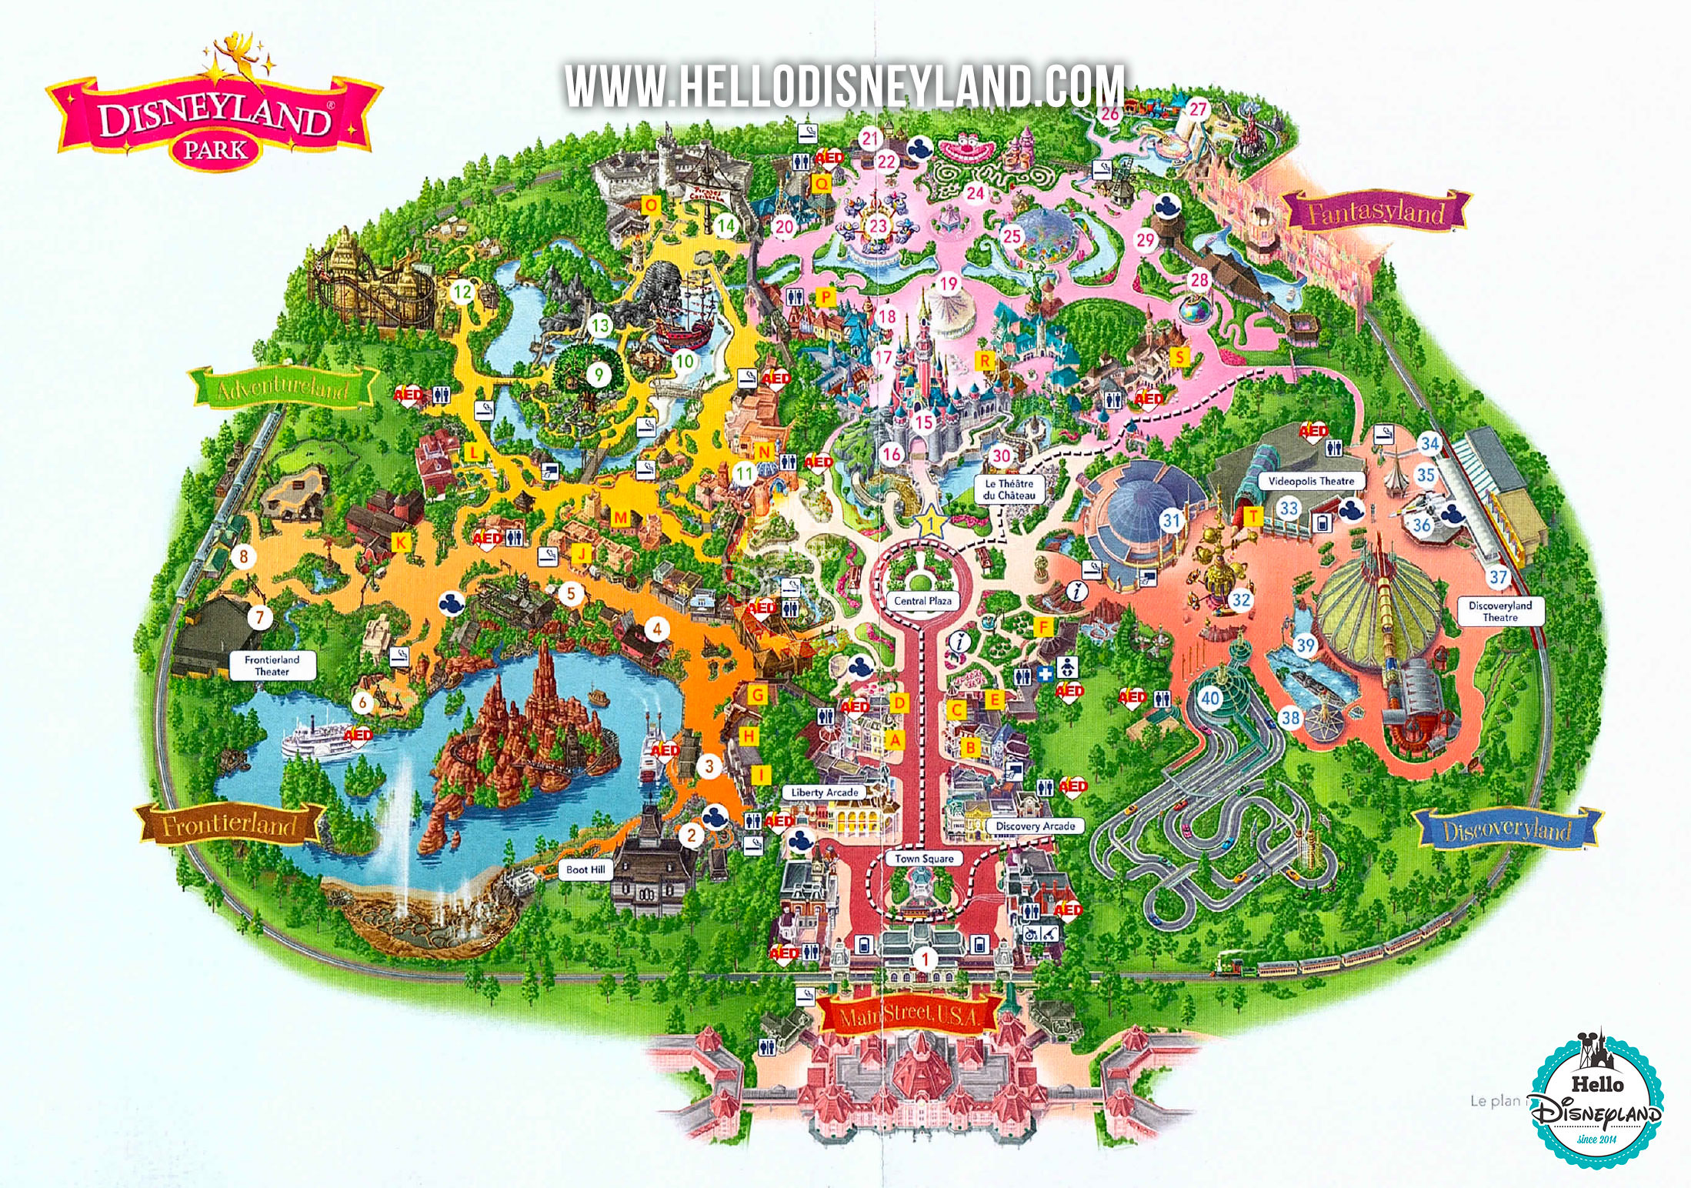
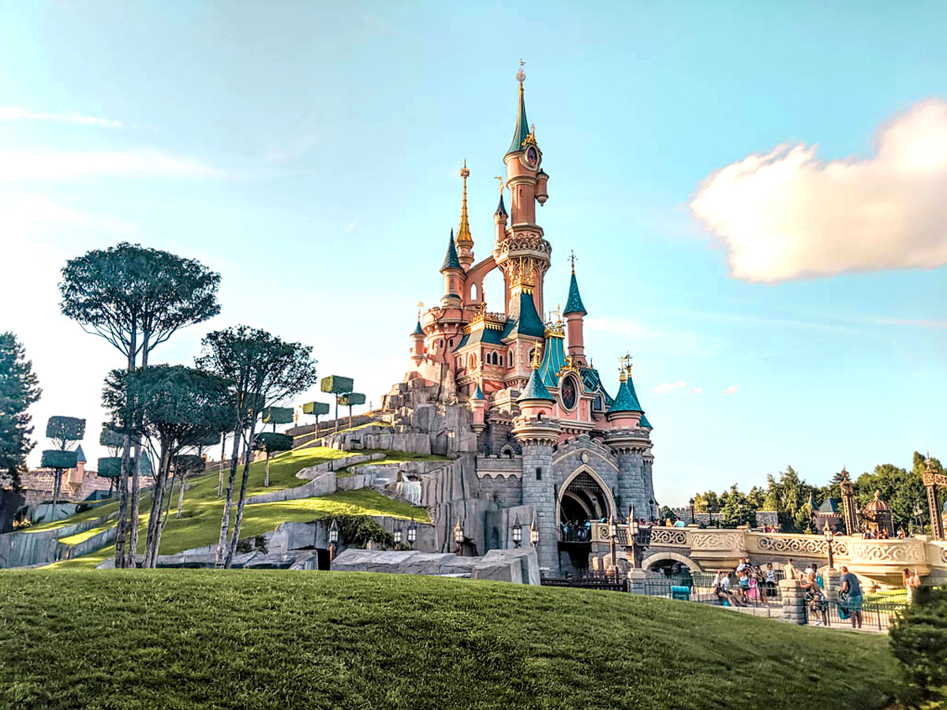
CSV - Exemple

Slide 5
CSV - Définition
La CSV, c’est :
une représentation graphique de la préparation d’une sortie.
un outil concret.
un 4×3 itératif.
une intégration des outils de la nivologie.
le Faire Ensemble.

Slide 6
CSV - Objectifs
Clarifier : on rend visibles les éléments importants à prendre en compte.
Anticiper : on identifie les zones d’attention avant qu’elles ne posent problème.
Structurer : on organise les informations de façon compréhensible pour tous.
Impliquer : le groupe devient acteur de la sécurité et du processus de décision.
Évoluer : les retours d’expérience sont intégrés dans la pratique future.
En résumé, la CSV ne donne pas une solution, elle aide à se poser les bonnes questions, tous ensemble.

Slide 7
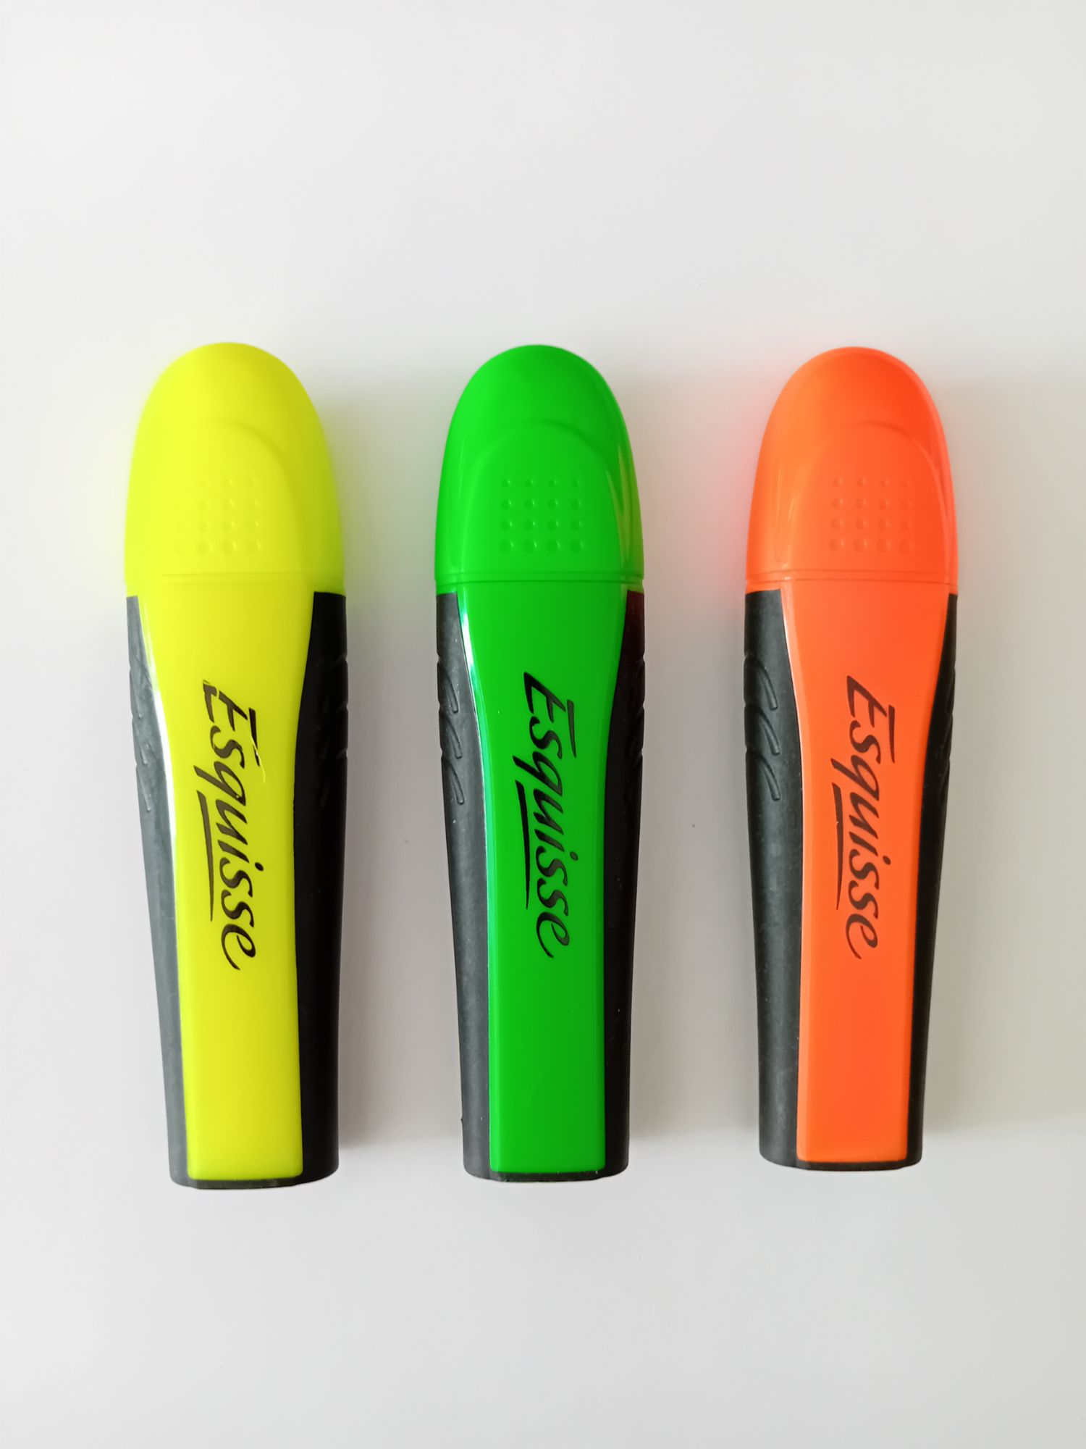
CSV - Préparation
Une feuille blanche (ou matrice/modèle)
Un crayon
3 surligneurs (Vert, Jaune, Orange)

Slide 8
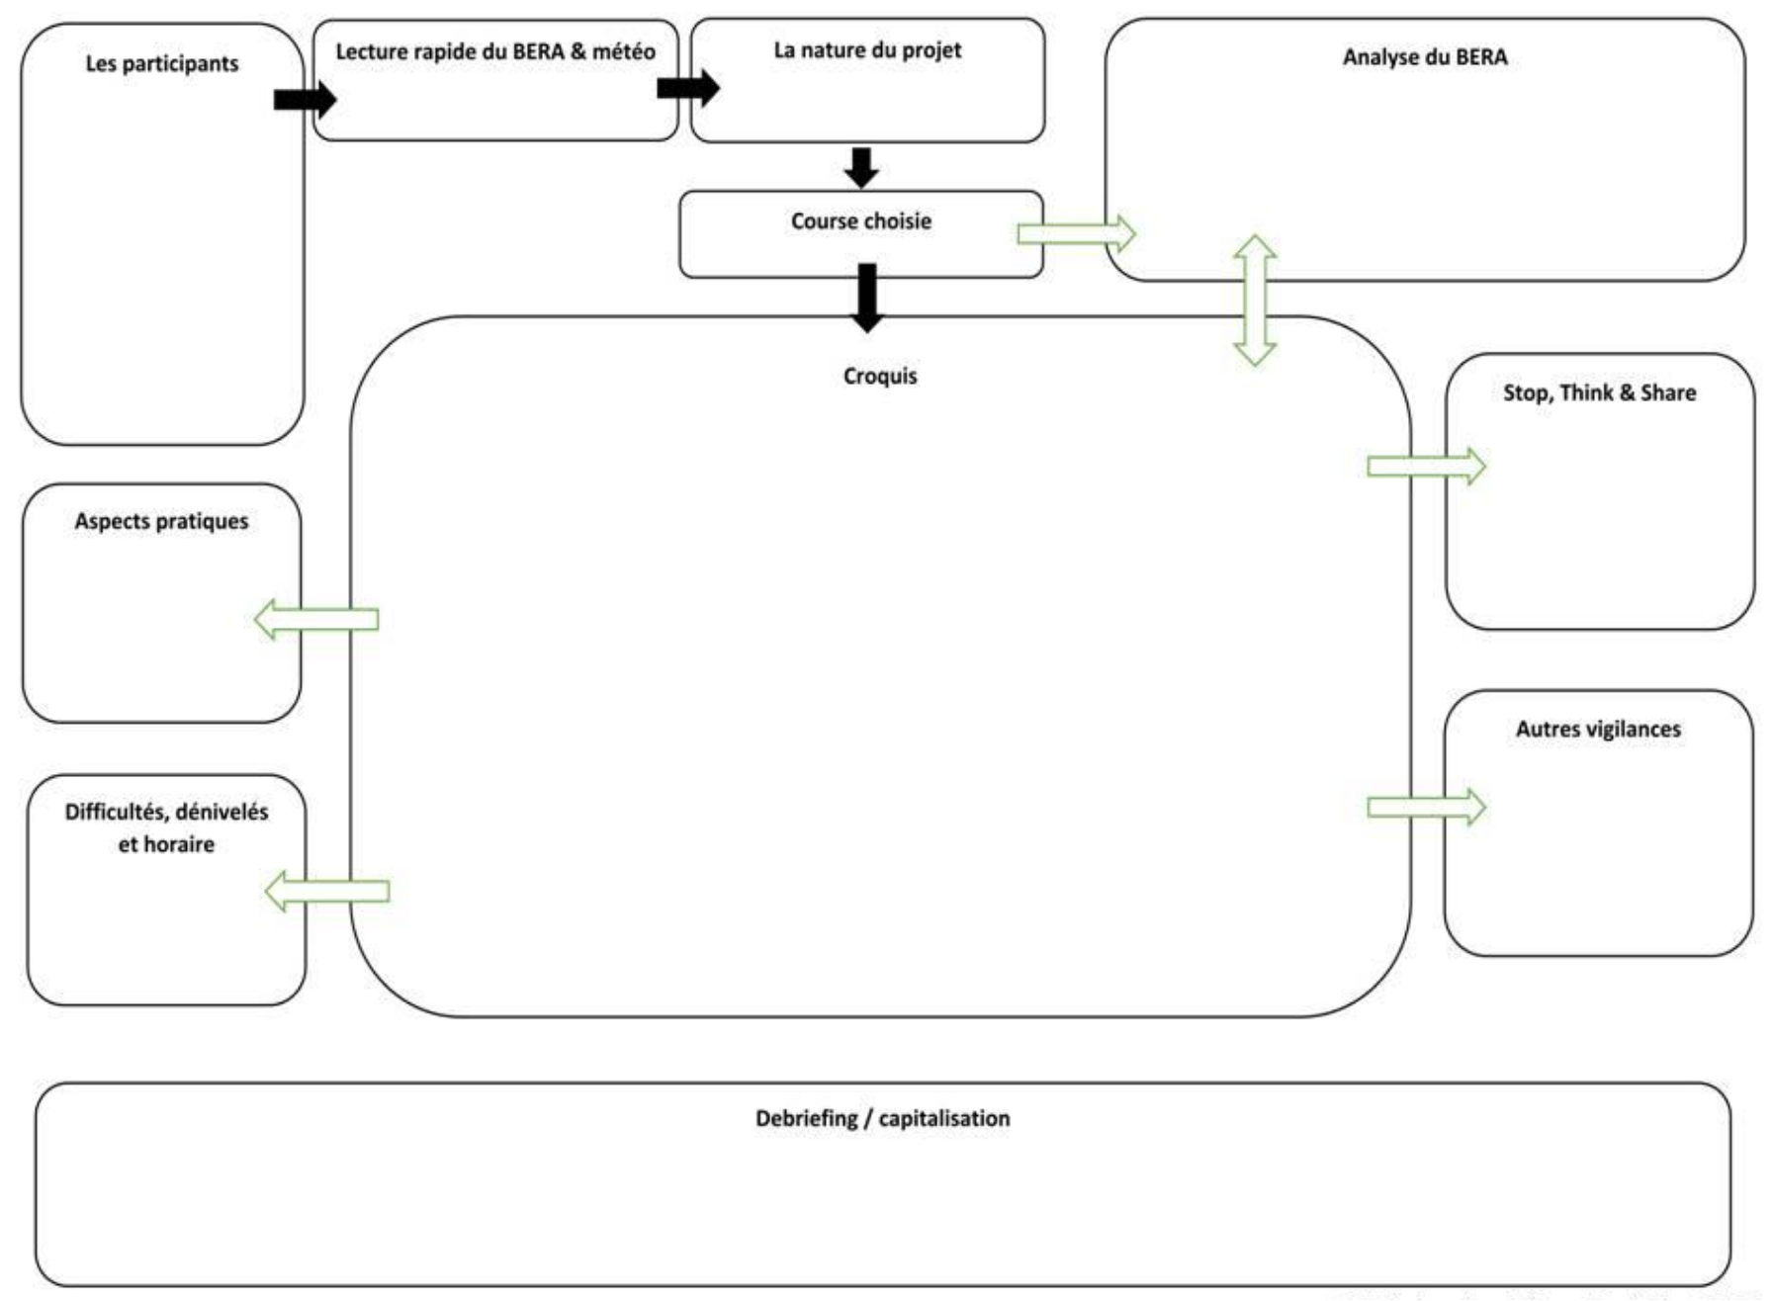
CSV - Préparation

Slide 9
CSV - Préparation
1 ) Le groupe
  Présentation rapide des participants, leurs attentes, compétences, questionnement
2 ) Lecture rapide BERA / Météo
3 ) Nature du projet, Objectif de la sortie, Course choisie
  Vérifier compatibilité avec 1 & 2 !

Slide 10
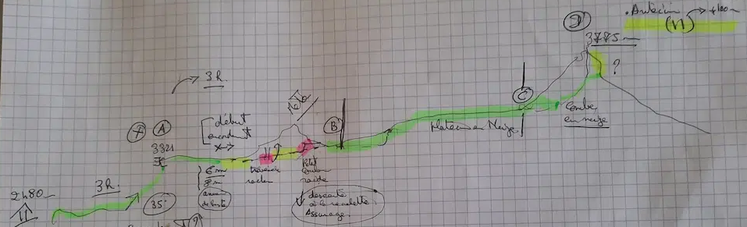
CSV - Préparation
  4 ) Au centre, croquis cartographique de la course.
    Schéma d’itinéraire.
    Puis affiner : waypoints, points de décision, pentes, barres, …

Slide 11
CSV - Préparation
  5 ) Analyse complète du BERA
    Potentiellement amender le croquis avec les pentes, selon méthode de réduction.
    Possible d’utiliser des outils comme EvalBERA
    La CSV en soi n’est pas un outil nivologique, mais les intègre !

Slide 12
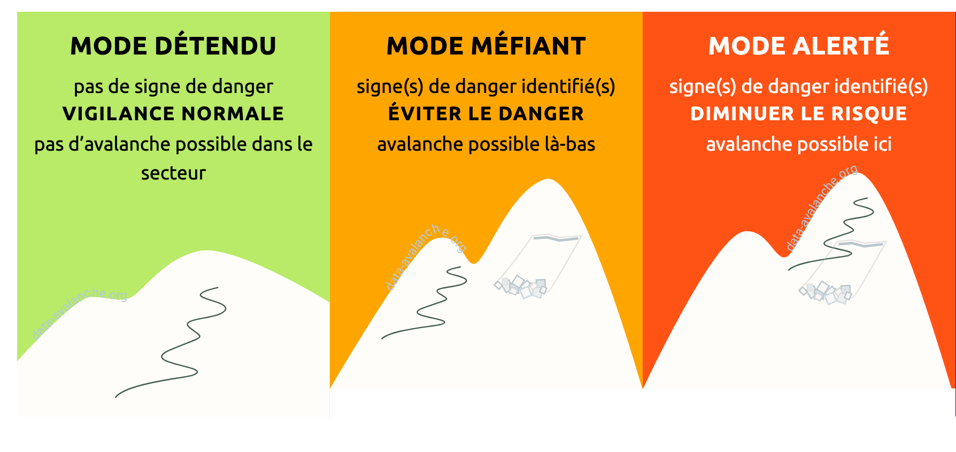
CSV - Préparation
  6 ) Zones de Vigilance. DETENDU, MEFIANT, ALERTE.
    On surligne en vert, jaune, orange
    On ajoute des points de décisions ou regroupement (zones jaunes & rouges)

Slide 13
CSV - Préparation
  7 ) Case Stop, Think & Share
    Critères de décision
    Souvent lié aux changements de vigilance.
  8 ) Autres Vigilances
    Glissade, chute, facteurs humain, …
  9 ) Logistique et Matériel

Slide 14
CSV - Sur le Terrain
    Observer situation nivo, comparer avec le BERA
    Mettre en œuvre la CSV préparée.
      Waypoints
      Zones de vigilance
      Points de décision
    Rester pragmatique : remettre en question selon observations terrain !

Slide 15
CSV - Debriefing & Capitalisation
    Importance du debriefing
    Comparer la réalité de la sortie vs la préparation
    Donner la parole à tous
    Démarche d’amélioration continue
      Identifier les bonnes pratiques
      Identifier aussi les erreurs ou imprécisions

Slide 16
CSV - Avantages
Une amélioration de la sécurité
Un outil pédagogique & un bon support de communication
Un éclairage sur les facteurs humains, reduction de certains biais
Une autonomisation des pratiquants
Vers une co-responsabilité

Slide 17
CSV - Avantages
Notion de « plaisir »
Un outil de communication/partage efficace
Compatible avec une préparation « distancielle »

Slide 18
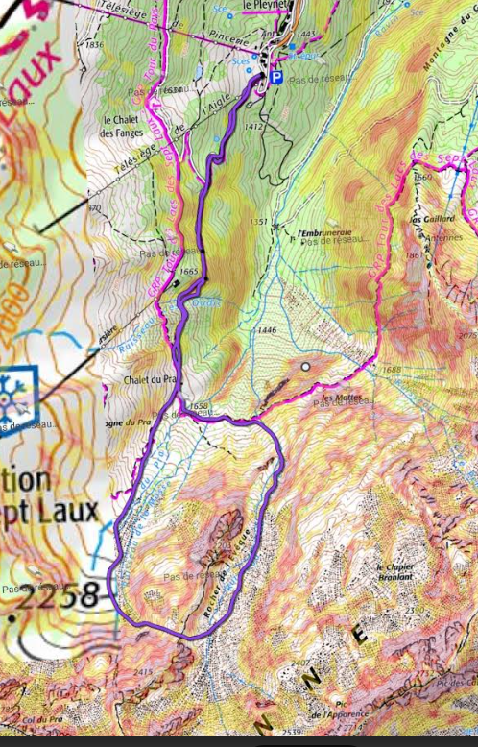

Point de départ de la course
Topo en bref
(cotation, enneigement)
Météo
Nature du projet
(nom de la course)
Objectifs
(posture du leader)
Biais cognitifs ?
Ensoleillement
visibilité
Vent
Evolutions prévues
Habitude
Obstination
Séduction
Halo d’Expert
Interaction sociale
Sensation de rareté
xxx
2.3 / E1
Facile
xxx
Vous faire progresser en sécurité.
Sortie cool la 1ere
Conditions de la montagne
Membres de la course
(Expérience, acquis et attentes)
Skiabilité
Qualité neige
Chute
Réseau
David
Lieu : Crolles
Si pb: épouse 06 21 08 43 54
Ski +++ Phys++ Exp ++
Inquiétudes:
Attentes: faire progresser les participants
Cécile
Lieu: Sapey
Si pb www: xxx
Ski +++ Phys: + Exp: +
Inquiétudes: 1000m
Attentes: bonne neige
Franck
Lieu : xxx
Si pb: xxx
Ski + Phys+ Exp +
Inquiétudes:
Attentes: bonne neige
David
Lieu : cc
Si pb: xxx
Ski ++ Phys+ Exp +
Inquiétudes:
Attentes:
Autre vigilance
RAS
Fréquentation
xx
Points de décision
xx
Dénivelé et horaires
850 D+
4H
Par David Ravier
Organisation matérielle
Transport
Collectif
RAS
Individuel
DVA+ Pelle + Sonde

Slide 19
CSV - Inconvénients
Chronophage
Demande un certain investissement des participants
  Temps dispo, utilisation carto, implication.
Et une volonté de faire ensemble du leader !
Attention, ce n’est pas une méthode d’évaluation du risque nivo !
  Mais complémentaire avec DMCR, CRISTAL, …

Slide 20
CSV - Références
Pour aller plus loin :
www.csv-news.com
www.paulogrobel.com/category/la-csv/

Slide 21
CSV - Echange
Questions ?
Remarques ?
Retours (RETEX) ?

